Slide 1

Mavzu: Maktabgacha yoshdagi bolalarning matematik tafakkurini rivojlantirishda axborot texnologiyalaridan foydalanish

Slide 2
Reja:
Axborot kommunikatsiya texnologiyalari xaqida ma’lumot.
Hisoblash texnikasining rivojlanish tarixi
Sport sohasini axborotlashtirish.
Jismoniy tarbiya va sportda axborot ta’lim vositalaridan foydalanish.
Tayanch so‘zlar: texnologiya, axborot texnologiyalari, axborot-kommunikatsiya texnologiyalari, animatsiya, multimedia

Slide 3
Sinkveyn
Jismoniy tarbiya va sportda АКТ
An’anaviy ta’lim
Multimediyali ta’lim
Keng xajmda axborot yig’adi
Axborotni oson saralaydi
Ахborotni oson uzatadi
Prezintatsiya
Video materiallar
Internet
Elektron test
Ta’limda АКТ

Slide 4


Axborot kommunikatsiya texnologiyalari xaqida ma’lumot
Axborot texnologiyalari
Ma’lumotlarni yig’ish, qayta ishlash va uzatish vositalari hamda usullari majmuasidir.
  Muloqot
Kommunikatsiya

Slide 5
Texnologiya
- (grekcha) – texnos - san’at, maxorat
Grek tilidan tarjima qilganda san’at, maxorat, bilish ma’nolarini anglatadi, bular esa o‘z navbatida jarayonlardir. Jarayonlar - bu qo‘yilgan maqsadga erishish uchun ma’lum xarakatlar majmuasidir.
logos – fan yo’nalish

Slide 6
Djon fon neyman tamoyili
Boshqarish qurilmasi
Arifmetik mantiqiy qurilma
Tashqi qurilma
Xotira

Slide 7
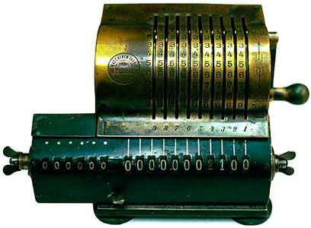
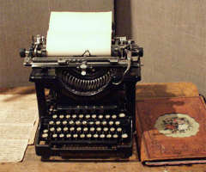
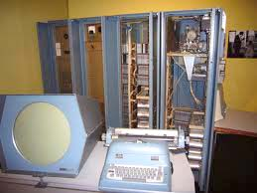
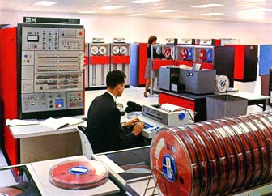
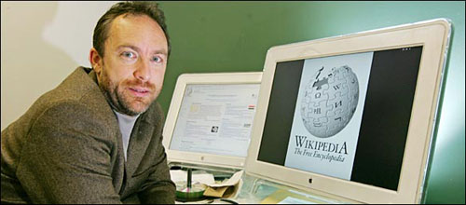
Hisoblash texnikasining rivojlanish tarixi
1-chi bosqich – pero, rangdon, kitobga asoslangan “qo’lda” bajariladigan axborot texnologiyalari
2- chi bosqich (хх asrning 20-30 yillari) – yozuv mashinkasi,telefon, diktofonlarga asoslangan –”mexanik”
3- chi bosqich (хх asrning 40-60 yillari) – katta EHM, electron yozuv mashinkalari, kseroksga asoslangan – “elektrik”
4- chi bosqich (70 yillarning boshida) – katta EHM va ular asosida yaratilgan avtomatlashtirilgan boshqaruv tizimlari va ma’lumot izlovchi tizimlari – “elektron”
5- chi bosqich (80 yillarning o’rtalaridan boshlab) – shaxsiy kompyuterga asoslangan – “kompyuter”
Xozirgi kunda –”telekommunikatsion”, electron pochta, audio pochta, telekonferentsiya, videokonferentsiya, chat va boshqalar.

Slide 8
Jismoniy tarbiya ta’limi va sportda axborot коmmunikasiya texnologiyalari
Elektron darslik. O’quv qo’llanma, glossariy va b.
Prezintatsiya
Elektron kutubxona
Videokonferentsiya
Chat,forum,tematik saytlar
Elektron test tizimlari
Internet texnologiyalari

Slide 9
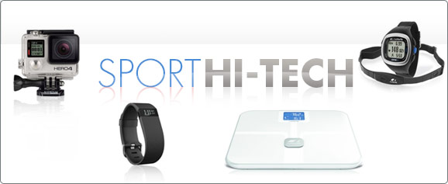
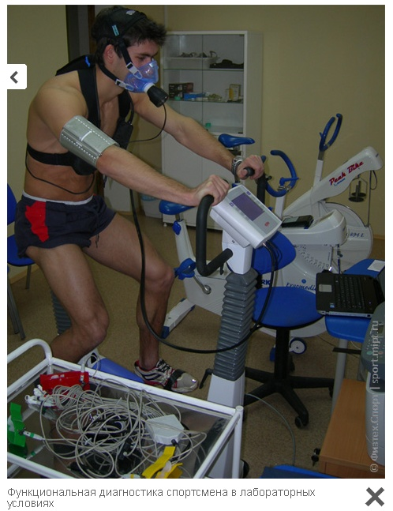
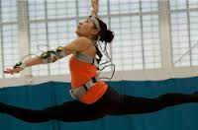
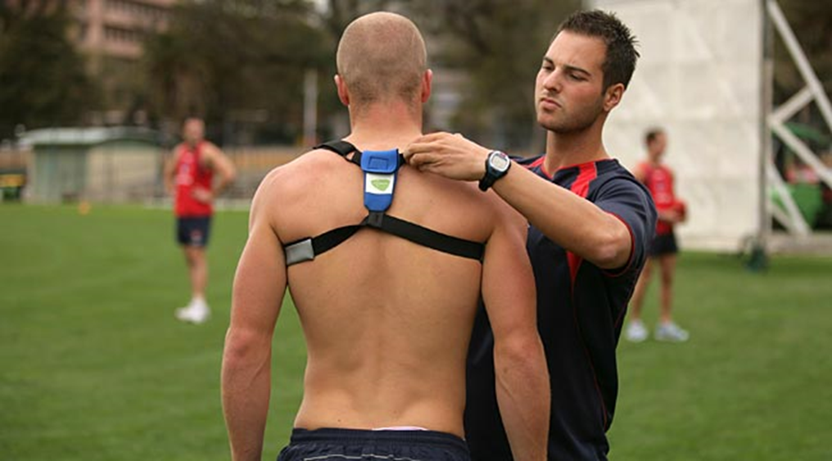

Slide 10
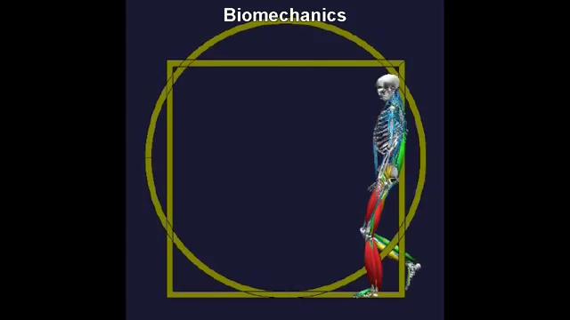
Sportda AKT

Slide 11
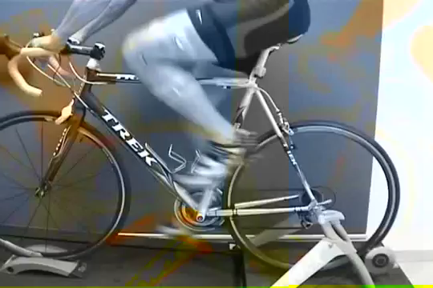

Slide 12
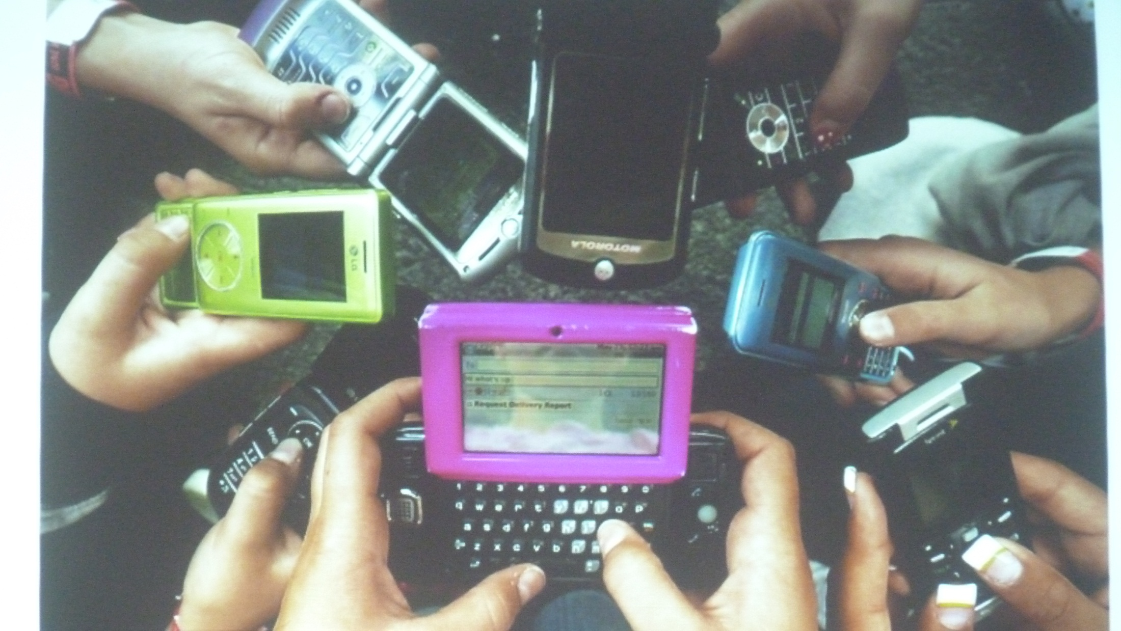

Ta’limni “Mobillashtirish”

Slide 13
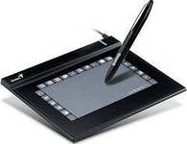
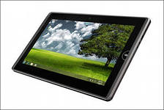
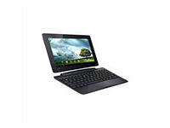
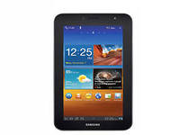
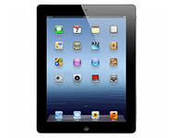
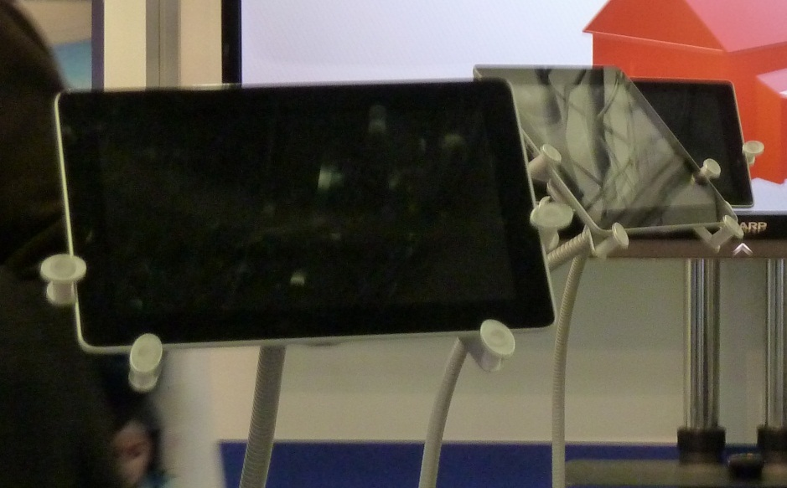
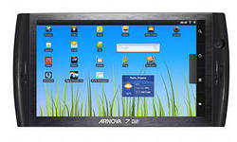
Ta’limni “Planshetlashtirish”

Slide 14
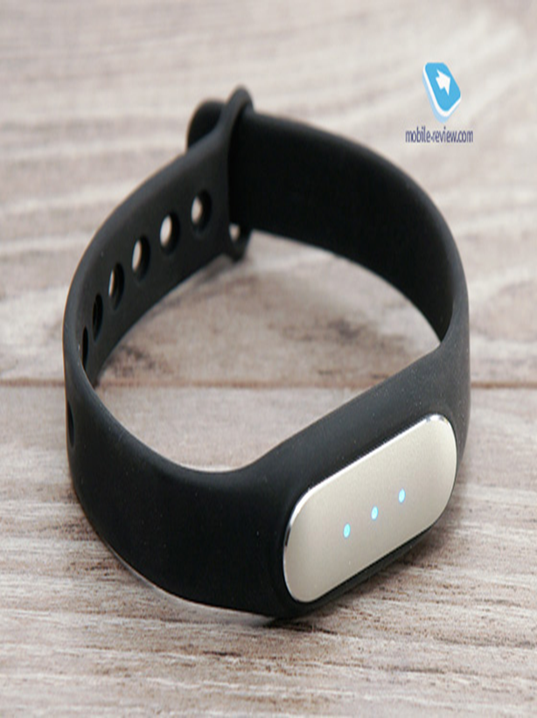
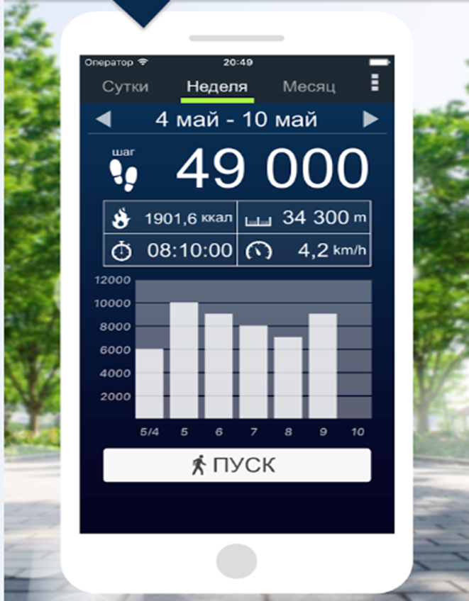
Shagomer qurilmalari

Slide 15
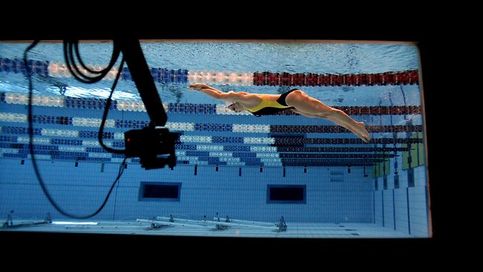
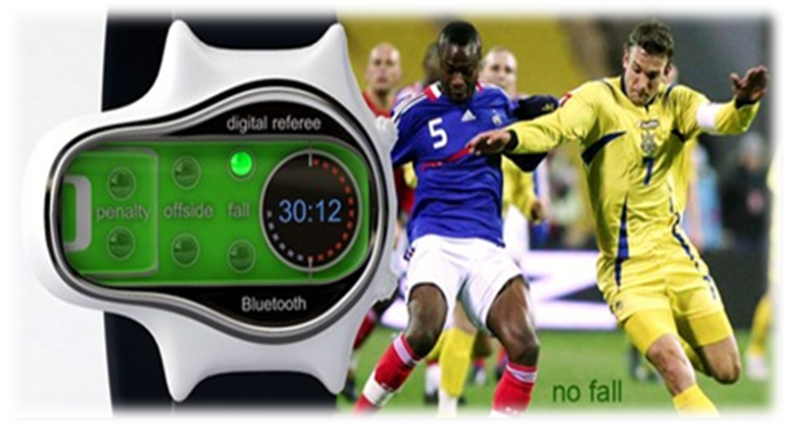
Sportda AKT

Slide 16
Hozirgi kunda AKTlar ta’lim tizimida asosan to‘rt yo‘nalishda:
o‘rganish ob’ekti sifatida;
o‘qitishning texnik vositalari sifatida;
ta’limni boshqarishda;
ilmiy-pedagogik izlanishlarda foydalanilmoqda.
O‘quv-tarbiya jarayonida AKTlar asosan to‘rt tartibda:
passiv qo‘llash – kompyuter oddiy hisoblagich kabi;
reaktiv muloqat – kompyuter imtihon oluvchi sifatida;
faol muloqat – kompyuter talabaga yo‘l – yo‘riq berish va imtihon olishda;
interfaol muloqat – kompyuter sun’iy intellekt sifatida, ya’ni talaba bilan muloqat qilishda foydalaniladi.
Axborot texnologiyalari ta’lim jarayonida muhim o‘rin tutib, quyidagi vazifalarni hal etishga yordam beradi:
har bir odamga xos noyob fazilatlardan iborat individual qobiliyatlarni o‘qitilayotgan o‘quvchi va talabalarda ochish, saqlash va rivojlantirish, ularda bilish qobiliyatlarini, o‘zini o‘zi kamolotga etkazishga intilishni shakllantirish;
voqea va hodisalarni kompleks o‘rganishni, aniq, tabiiy-ilmiy,texnikaviy, ijtimoiy, gumanitar fanlar va san’at orasidagi o‘zaro bog‘liqlikning chambarchasligini ta’minlash;
o‘quv-tarbiya jarayonlarining mazmun, shakl va metodlarini doimiy tarzda va dinamik ravishda yangilash.

Slide 17
Ta’lim tizimi nuqtai nazaridan axborot texnologiyalarining joriy etilishi bilan birga yuzaga keladigan quyidagi muammolar muhimdir:
1. Texnik muammolar – bular ta’lim tizimida foydalaniladigan elektron-hisoblash va mikroprotsessor texnikasiga qo‘yiladigan talablarni, ularni amalda qo‘llash xususiyatlarini belgilaydi;
2. Dastur muammolari – bular ta’lim tizimida foydalanish uchun dastur ta’minotining tarkibi va turlarini, ularning qo‘llanish tarkibi va xususiyatlarini belgilaydi;
3. Tayyorgarlik muammolari – bular o‘qituvchi va o‘quvchi, pedagog va talabalarning axborot-kommunikatsiya texnologiyalaridan, shu jumladan, hisoblash texnikasidan ham foydalanish uquvi bilan bog‘liqdir.
Ta’lim texnologiyalari doimo axborotli bo‘lgan, chunki ular ko‘p xil axborotni saqlash, uzatish, foydalanuvchilarga etkazish bilan bog‘liq edi. Kompyuter texnikasi va kommunikatsiya vositalari paydo bo‘lishi bilan o‘qitish texnologiyalari tubdan o‘zgardi. Ta’lim jarayonida axborot texnologiyalarini amalga oshirilishi quyidagilarning mavjud bo‘lishini taqozo etadi:
ta’limning texnik vositalari sifatida kompyuterlar va kommunikatsiya vositalari;
ta’lim jarayonini tashkil etish uchun unga mos tizimli va amaliy dastur ta’minoti;
ta’lim-tarbiya jarayonida yangi o‘quv-texnika vositalarini tatbiq etish bo‘yicha mos metodik ishlanmalar.

Slide 18
Nazorat savollari:
  “Texnologiya» so‘ziga ta’rif bering.
  «Axborot texnologiyalari» deganda nimani tushinasiz?
  «Axborot-kommunikatsiya texnologiyalari» deganda nimani tushinasiz?
  AKTga misollar keltiring.
  AKT turlarini ajratib bering.
  AKTning maqsadi nimadan iborat?
  AKTning rivojlanish bosqichlari qanday davrlarni o‘z ichiga oladi?
  AKTni o‘quv-tarbiya jarayonida qo‘llashning didaktik asoslari nimadan iborat?
  AKTni o‘quv-tarbiya jarayonida qo‘llash bo‘yicha misollar keltiring.
  Axborot-kommunikatsiya texnologiyalari vositalaridan ta’lim jarayonida foydalanishning istiqbolli yo‘nalishlari va kelajagi haqida gapirib bering.

Slide 19
Foydalanilgan adabiyotlar
1. Discovering Computers: Tools,Apps, Devices,and the Impact of Technology, Cengage Learning 20 Channel Center Street Boston, MA 02210 USA
2. Toppi X., “Computing Handbook: Information Systems and Information technology” AQSH , Massachust Universiteti -2014 yil.
3. Dabnichki P, Baca A.,”Computers in sports” University of London, Angliya-2008 yil.

Slide 20
E’tiboringiz uchun rahmat!

